Slide 1


团队冲刺答辩

Slide 2
01
项目预期与实际进展
目录
Contents
02
项目的实际架构
03
项目测试工作
04
总结与反思

Slide 3
01
项目预期与实际进展

Slide 4
项目成员分工
成员 | 分工 | 贡献度
吴俊杰 | ui设计，前端与后端交互，不同界面交互，登陆界面前端实现 | 13
李清宇 | 热点资讯后端实现 | 10
沈溢煌 | 登陆界面后端实现 | 11
林志全 | 电脑查询后端实现 | 11
邱健强 | 硬件知识后端实现 | 11
陈聪 | 电脑猎场、主页、侧边栏、管理员界面、热点资讯界面前端实现 | 10
阿说阿加 | 冲刺博客撰写 | 10
黄杨龙 | 导航栏以及用户信息、硬件匹配界面前端实现 | 10
江海天 | 管理员新增以及更新电脑前端实现 | 7
朱煜喆 | 硬件资料查询 | 6

Slide 5
项目预期计划
时间 | 后端计划完成工作
11.6-11.7 | 搭建数据库，注册登录功能，个人信息
11.8-11.9 | 关键字匹配，硬件匹配
11.10 | 主页推荐笔记本，搜索功能，论坛功能
11.11 | 后端功能测试
11.12 | 项目功能测试
时间 | 前端计划完成工作
11.6 | 完成用户注册登录界面，个人信息界面，以及热点资讯界面
11.7-11.8 | 匹配界面，电脑猎场界面
11.9-11.10 | 论坛功能界面
11.11 | 界面功能测试
11.12 | 项目功能测试

Slide 6
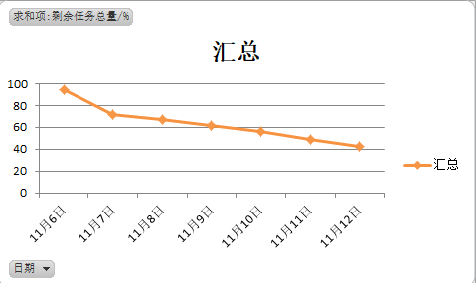
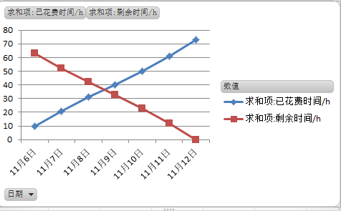
项目的实际进度曲线
--项目预期的任务量,目前已经花的时间,剩余时间
--任务总量变化线
预期任务量/h | 已经花费的时间
73 | 73

Slide 7
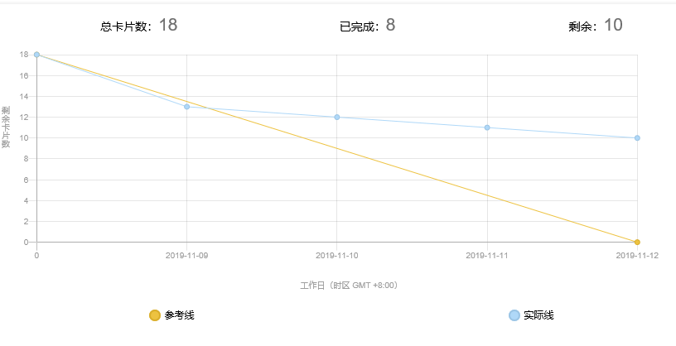
项目燃尽图
--以任务量为单位

Slide 8
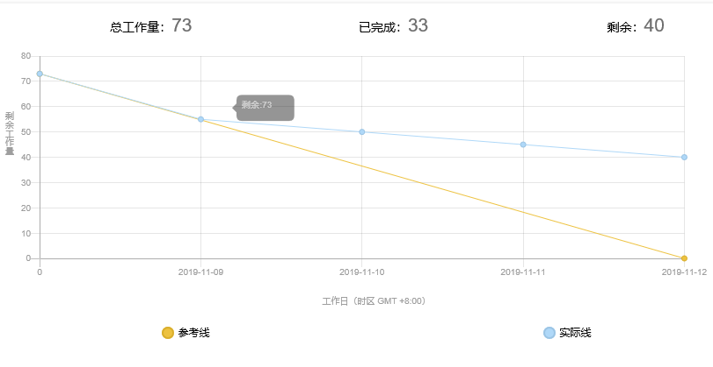
项目燃尽图
--以时间为单位

Slide 9
02
项目的实际架构

Slide 10
项目的实际架构
服务器端
操作系统：Win10
数据库：Microsoft SQL server 2012
运行环境：Java 10
开发工具：Intellij IDEA
浏览器
运行环境：Google Chrome
开发语言：JavaScript,HTML
开发工具：Visual Studio Code / WebStorm
前端框架：BootStrap

Slide 11
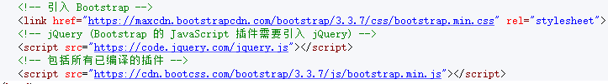
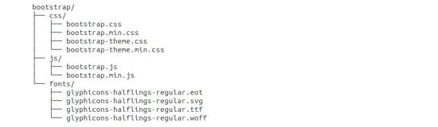
前端开发
--我们使用了Bootstrap框架

Slide 12
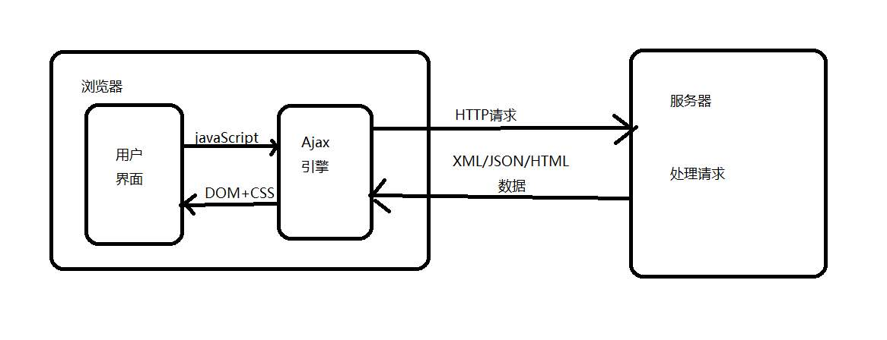
前端开发-关键技术
Ajax
通过在后台与服务器进行少量数据交换，AJAX 可以使网页实现异步更新。这意味着可以在不重新加载整个网页的情况下，对网页的某部分进行更新。
例如登录时反馈的实时提示，更改用户信息（文本或图像）时的实时刷新显示。

Slide 13
前端开发流程
4.与后端对接，开展相应的执行与调用编码工作。
2. 以原型设计为主，修缮欠缺的部分，完成页面的样式设计。
1.通过Bootstrap框架的学习掌握网页的属性布局。
3.依据索要设计的功能对网页元素进行匹配设置。

Slide 14
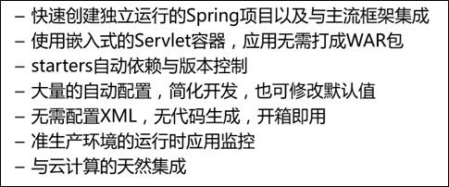
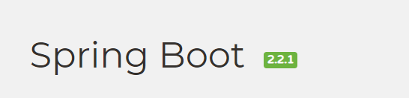
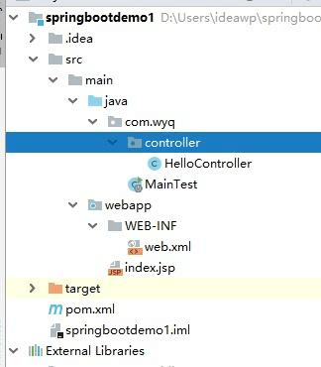
后端开发
--我们使用了Springboot框架

Slide 15
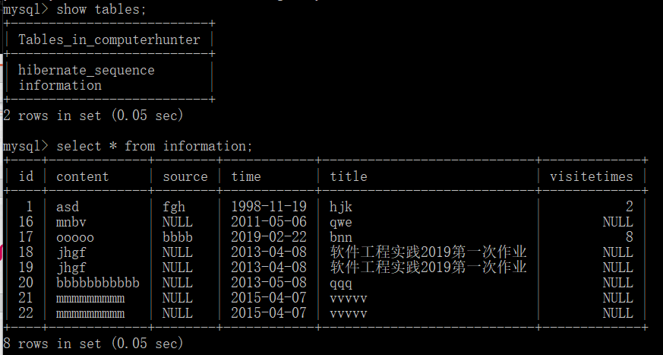
后端开发-关键技术
MYSQL

Slide 16
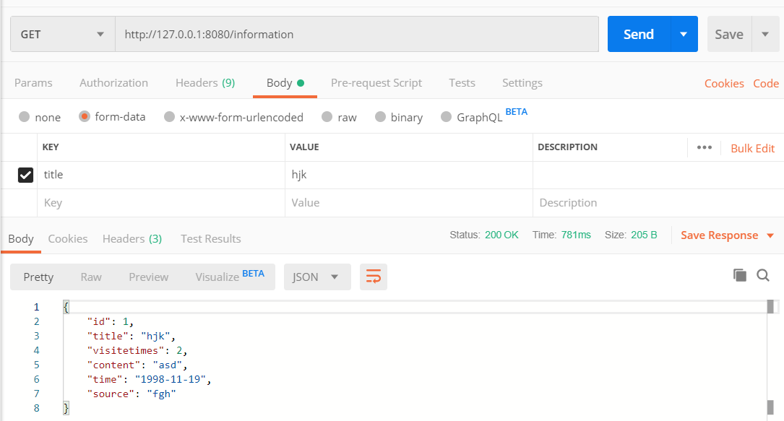
后端开发-关键技术
接口调试

Slide 17
后端开发流程
4.与前端对接，开展相应的执行与调用编码工作。
2. 学习MySQL数据库，项目链接数据库，编写完成数据的增删改查。
1.学习pringboot框架，创建maven，引入starter依赖、配置项目属性。
3.编写和前端、数据库交互，postman调试接口。

Slide 18
03
项目测试工作

Slide 19
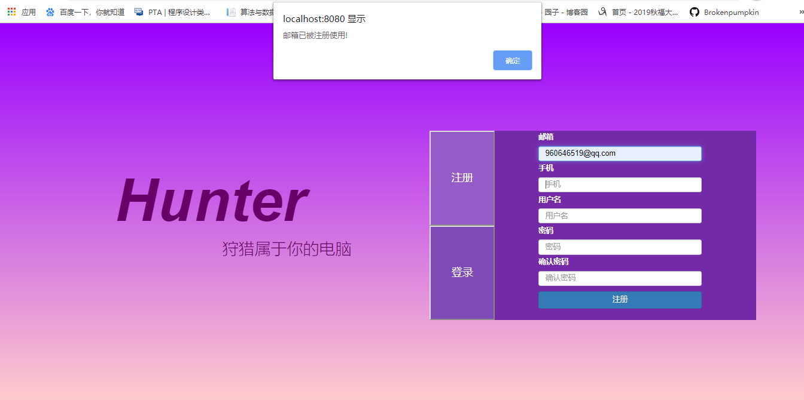

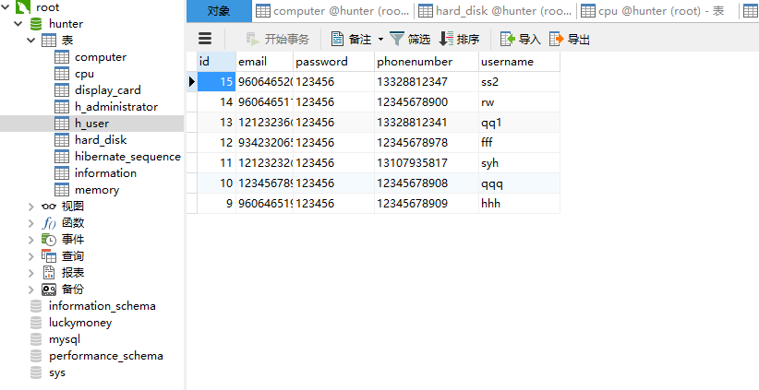
注册
关键词
关键词
添加标题
关键词
关键词
注册表结构
添加标题

Slide 20
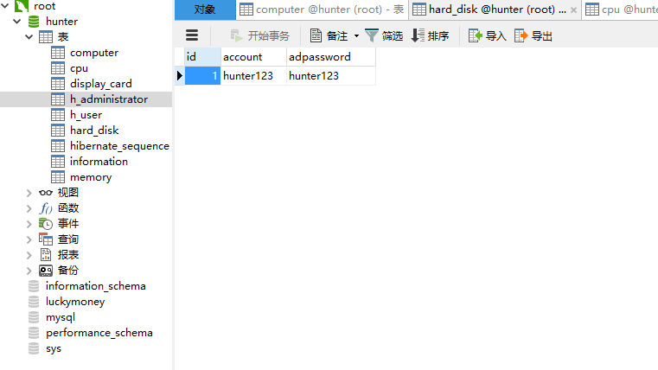
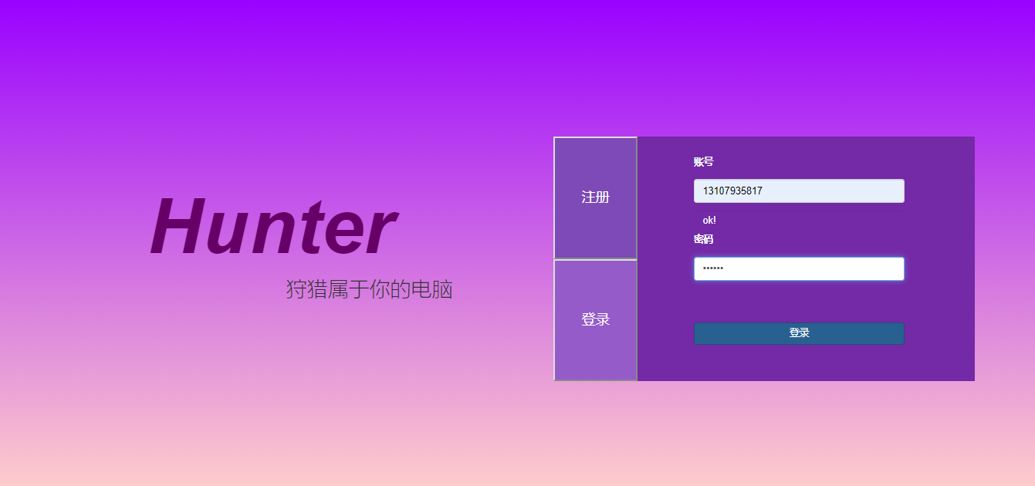
登录
登录表结构
添加标题
关键词
关键词
添加标题
关键词
关键词
添加标题

Slide 21
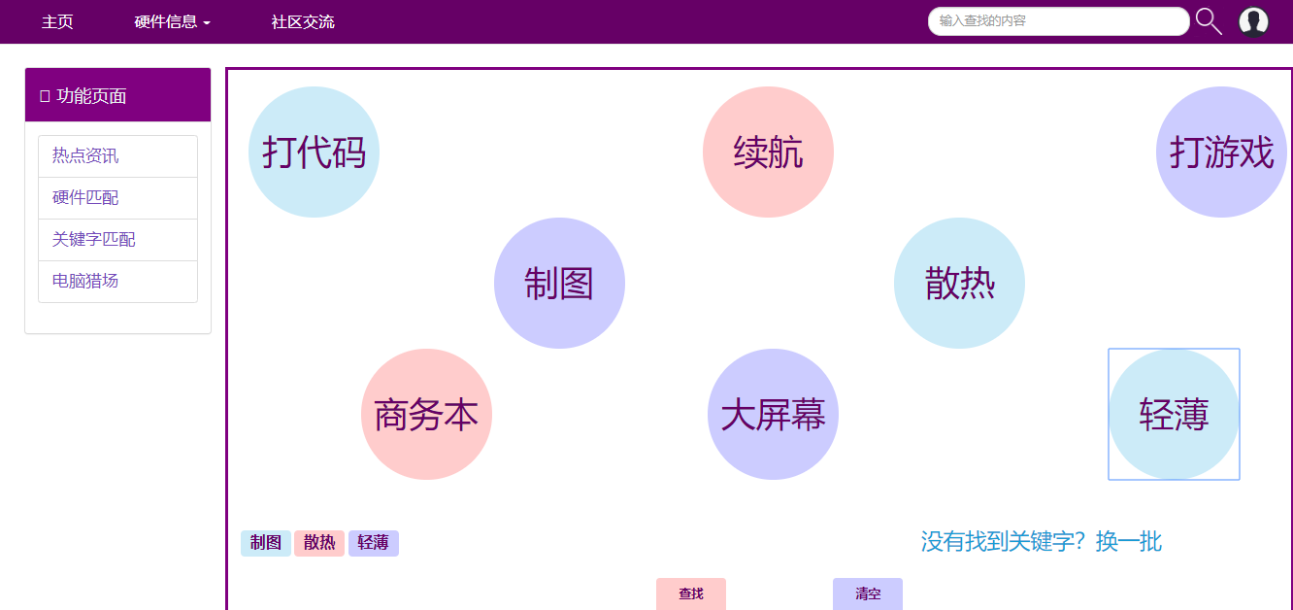
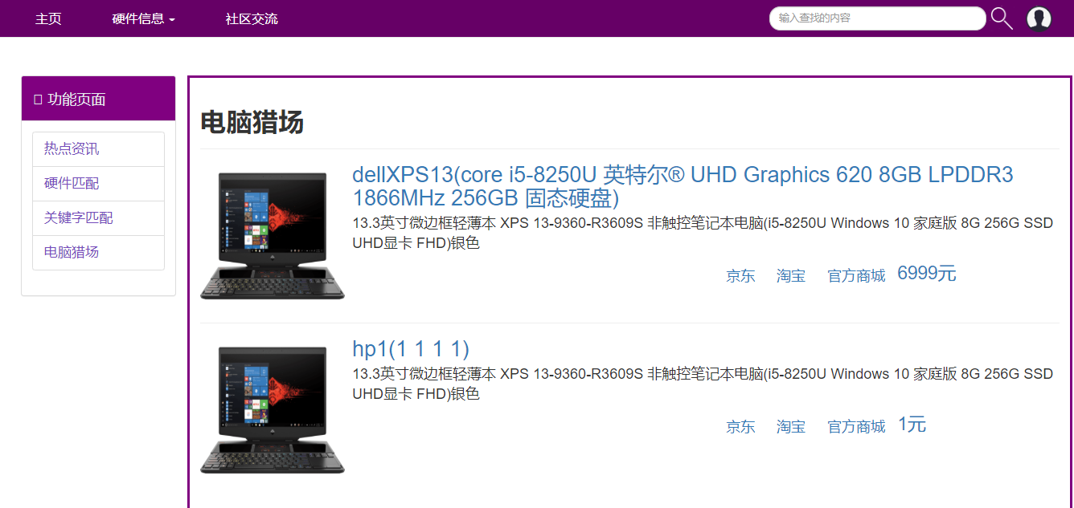
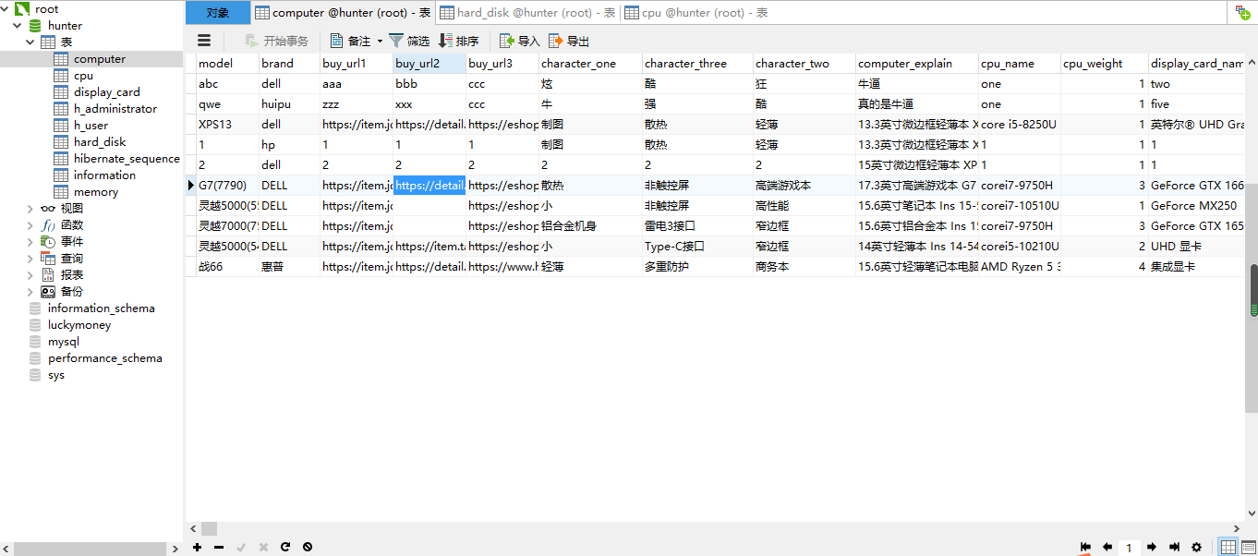
关键字匹配
关键字匹配表结构

Slide 22
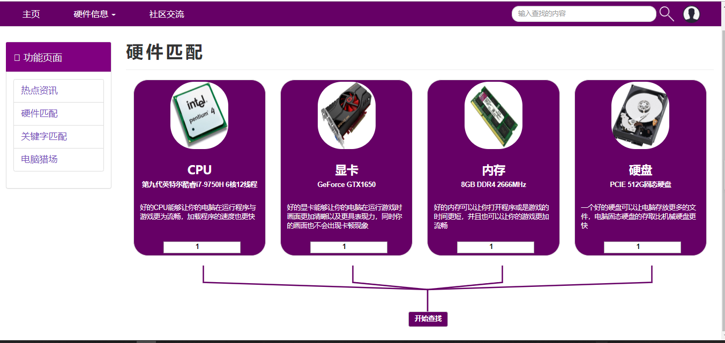
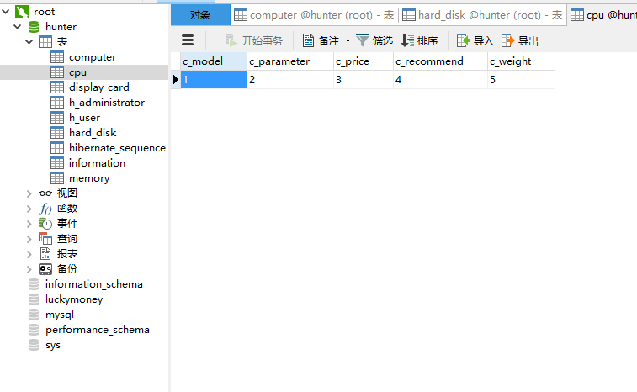
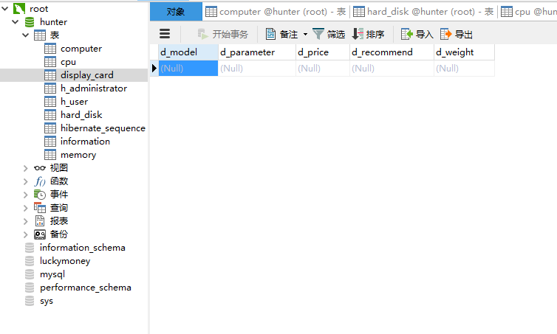
硬件匹配
cpu
Display_card

Slide 23
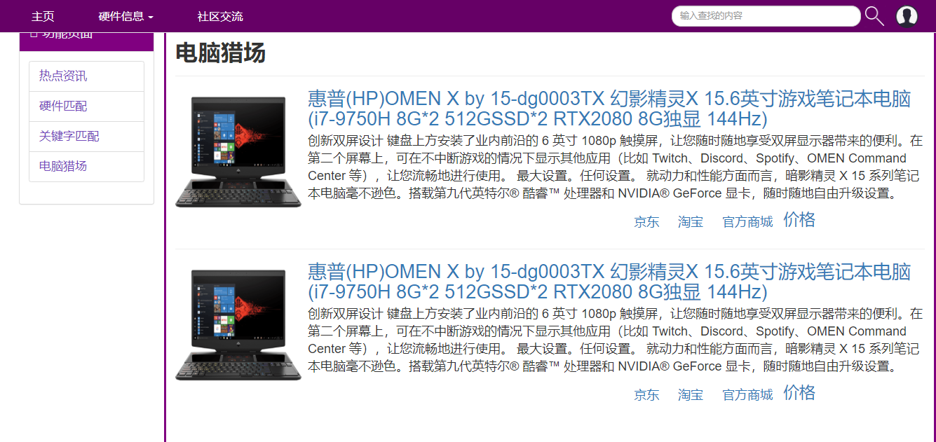
电脑猎场

Slide 24
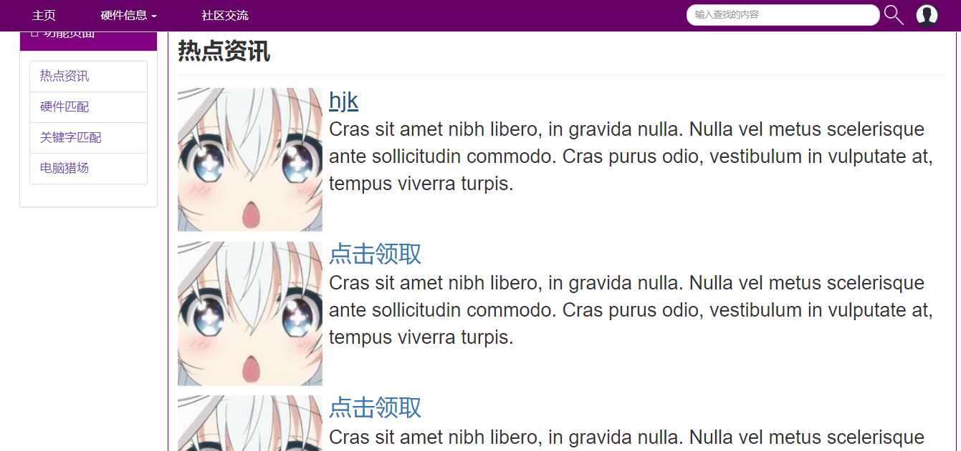
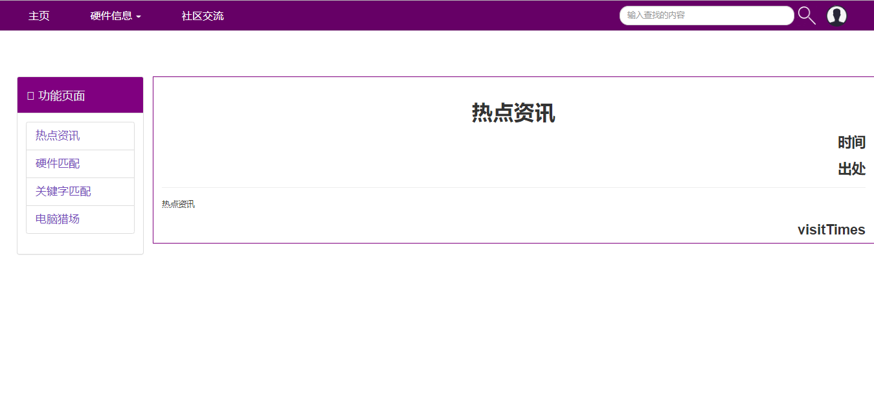
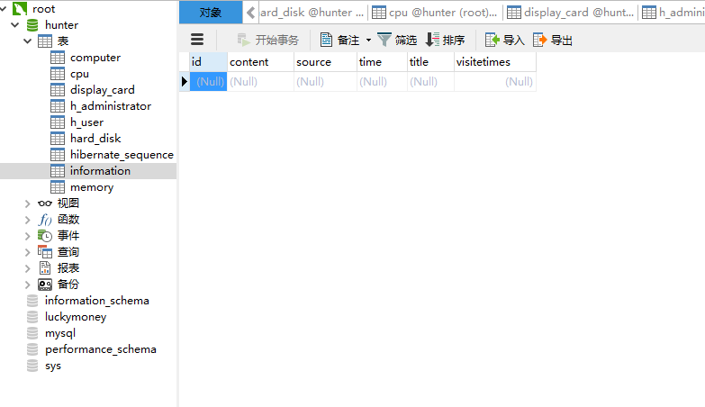
热点资讯
详细资讯内容
information表结构

Slide 25
04
总结与反思

Slide 26
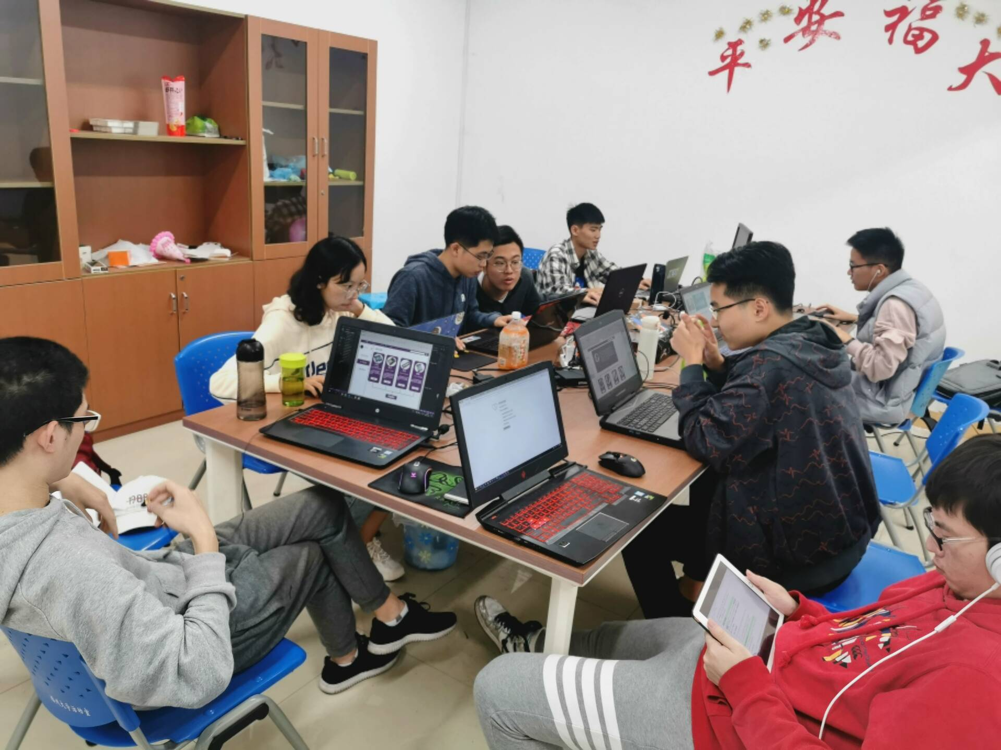
SCRUM会议照片

Slide 27
遇到的问题与解决方式
成员 | 遇到的问题 | 解决方法
邱健强 | 前端与后端交互问题 | 运用ajax解决该问题
李清宇 | 完成资讯信息表的增删改查后最大问题就是和前端界面的交互，因为一开始缺少交流在写交互时遇到不少问题，数据格式、请求方式等没有做好统一，走了不少弯路。 | 积极和负责前端的队友交流，相互探讨再作出修改共同努力，其实很快就解决问题了。
沈溢煌 | 后端在与前端交互的时候因为IDEA自动设定跳转路径导致代码失效，查错浪费一天时间。 | 摸索着改代码，删代码，删工程，重建工程都无法解决，没办法只好按默认的路径设置跳转勉强解决，第二天发现是HTML文件中的路径被定死，删除后才真正解决。
吴俊杰 | 不懂得实现不同页面在跳转时带着数据传输。 | 通过百度，以及无数次的测验，得出了可以用cookie还有sessionStorage来实现的结论
黄杨龙 | 界面设计框架使用不当 | 通过网上查阅资料和自己的多次尝试

Slide 28
遇到的问题与解决方式
成员 | 遇到的问题 | 解决方法
江海天 | 主要是对于前端的理解上，认为前端就是做个页面，跟美工差不多的一个东西。结果做起来之后知道了要和后端做交互，之后问题就来了，后端方面因为内容多，前期没有成果的情况下就没办法在交互上做实践，由于自己一点后端都不懂所以对于教程都是懵的。所以前后端交互上面学习的进度很慢。 | 适当的学习一点后端知识，学习的时候多和后端交流，后端部分完成后再大家一起做前后端交互的部分。
林志全 | spring boot版本号太新，与教程中的差太多，导致有很多不知如何解决的问题 | 更改项目中pom.xml文件中的spring boot版本号且看了最新版的教程
陈聪 | 因为起初对利用Bootstrap的开发理念较为模糊，加上与前端搭档的不协调产生了许多在设计和页面元素处理上的分歧。 | 在构造大体相同的页面中沿用了相同的网页设计元素。

Slide 29
成员的过程体会
吴俊杰（组长大大）
通过这一次的冲刺，切实体会到了程序员的生活，对着电脑坐一整天，半夜吹着寒风回宿舍。但是好在我不是一个人，我的队友们陪我一起度过了这段日子，也正是有他们，我也才有动力坚持下去。说实话当初后端什么进展都没有的时候，我真的是慌的一批，但是到后来，一切都陆续进入正轨的时候，又对这个项目有了信心，尽管到最后还是不能做出一个完成度很高的网站。这是我第一次作为一个小组的组长，在很多地方还是做的不够好。不过我也切实体会到作为组长的重担不止一点两点，不仅要带着大家一起从零开始，还要为每个人遇到的问题纠结，有时候恨不得我是一个全栈工程师，这样就能很快的解决他们遇到的问题，也许这就是我这个组长的风格吧。我也很感谢我的每一个队友选择相信我，希望这些日子的付出，能够算得上师是对你们的信任的回应。
阿说阿加
七天的冲刺转眼就结束了，过程有些坎坷也有些难忘，不过好在大部分问题都解决了，也学会了一些新的技能，实践是检验真理的唯一标准，在实践中收获感觉很特别，最后，感谢相遇，感谢带飞！

Slide 30
成员的过程体会
成员的过程体会
陈聪
七天冲刺， 不敢说自己每天都是精气神饱满带着冲劲在参与其中，但也为团队实实在在做出了贡献。想要走上真正的团队合作之路对于我们来说还算遥远，技术、态度、习惯种种因素终将会导致预期结果发生偏移。望大家今后都能再接再厉。
江海天
经过了这7天的冲刺，第一次体会到了团队开发的很多东西。大家一起看教程学习的时候，人多还是能抓住很多不同的细节的，学习效率很高，这就是团队的好处之一吧。关于时间上，这次冲刺还好有一个运动会，有整整4天的空闲时间，不然真的不知道怎么挤出这么多时间完成整个项目（就算是有运动会都很赶）关于克服困难，在后端上真的遇到了很多问题，主要是后端上涉及的知识面有点广，需要花大量的时间学习，而且每个人都得全部学会才能看懂别人在写什么， 不清楚别人做什么的情况下很难做到完全的分工，工作的重复交叉很多。毕竟每个人都有第一次，还好我们最后都克服了。感觉团队最重要的就是管理吧，要有人颁布比较具体的任务，这样才能把整个团队的效率拉高。

Slide 31
成员的过程体会
沈溢煌
冲了这么多天，只是感觉自己真的菜，大佬口中的简单真不能信，试了才知道困难在哪里，看似在冲刺打代码，其实大部分时间都是在面向教程和面向百度的抓狂中度过的，不过还好，学到一点总比上面收获也没有好，希望自己以后即使不秃也能变强！
邱健强
经过这七天的冲刺，感觉受益匪浅。刚开始在看两小时速成spring boot，企图在两小时内学会使用spring boot框架，然后现实却是看视频几分钟，实践几小时。花了两三天才开始上手，并且在中途中遇到了各种各样的问题，经过百般波折、各种试验，才解决一个又一个麻烦。最后，我感觉最值得的开心的就是，认识了一群小伙伴。
李清宇
从零开始学习后端知识真的是一件很艰难的事，经常会遇见一些bug和细节上的毛病，好在可以和队友们互相探讨共同进步。

Slide 32
成员的过程体会
朱煜遮
大家都在完成自己的任务，各尽其职，感受到团队的力量
林志全
在这次冲刺中，我初次体验了了一下程序猿的生活，在没课的日子每天睡醒就开始学习spring boot框架，学习到了很多知识。还体验了团队开发，大家一起坐下来一起进行思维碰撞，集思广益效率提高了不少。虽然一开始不了解开发网页的难度，设计功能的时候有些想法还是太过天真，编写代码的时候不得已去掉一些功能。总之我还是太菜了。
黄杨龙
经过这七天的冲刺我感触良多，不仅在网页前端设计上有了不小的提升，也感受到了团队协作的气氛。但没有把前后端的联系搞清楚算是一个较大的遗憾，也辛苦了团队中的其他队友。总的来说，算是一次很不错的团队项目实践。

Slide 33
THANKS

